Slide 1



Ejercicio Fin Master Big Data
Autores:
David Orihuela Velez
Rodrigo Rojas Gutiérrez
Andrés Sánchez García
david.orihuela@accenture.com
rodrigo.rojas@accenture.com
andres.d.sanchez@accenture.com

Slide 2





Arquitectura
Memoria
Ciclo de vida del dato
Repositorio de github
Problemas encontrados
Pantalla de powerBI
Conclusiones
DataSet de origen de datos
Planificación

Slide 3


ALMACENAMIENTO EN DATALAKE
1
Almacenar los datos que vienen de input en un datalake separado por capas, según el refinado de los datos.
INTEGRACIÓN CON CONSULTAS SQL
2
Uso de athena para consular en sql las tablas generadas.
REQUERIMIENTOS DE KPI’S
Objetivos
3
Obtener las KPI solicitas para la interpretación de los datos de negocio.
ANALITICAS DE DATOS EN POWER BI
4
Representación en POWER BI, los datos con valor para negocio.

Slide 4
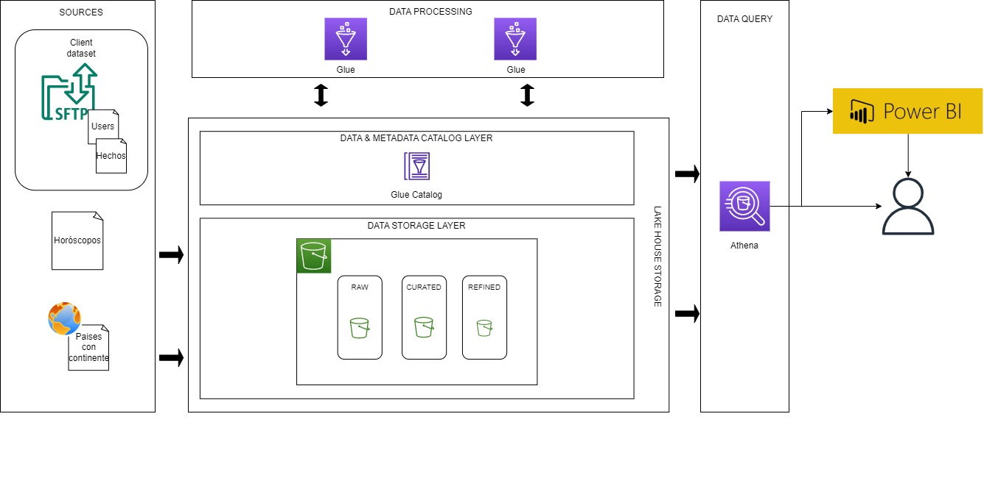
Arquitectura por capas

Slide 5
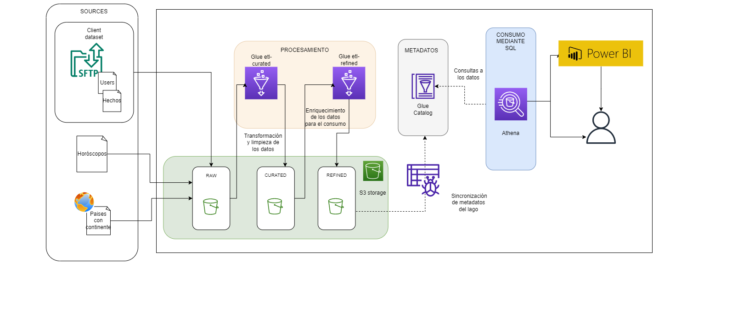
Diagrama de flujo

Slide 6
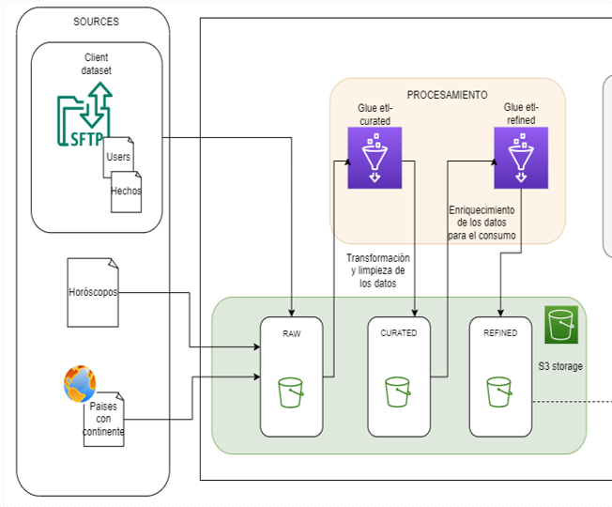
Datalake (1)
La implementación de la capa de almacenamiento está soportada en aws s3.
Dividido en 3 etapas en base a la maduración del dato:
RAW:
Hace referencia al dato de origen.
CURATED:
Datos limpios.
REFINED:
Modelo final de datos con adaptaciones de los datos para negocio.

Slide 7
Decisiones en base a los datos de origen
Creación de una tabla maestra de horóscopos.
Se genera una columna dentro de usuarios para corregir algunos nombres de países, que son diferentes a la tabla maestra de países.
Los 3 países del dataset de países que no pertenecen a ningún continente geográficamente, su valor de continente es “Sin continente”.
Los usuarios que solo tienen informado id_usuario, los obviamos de la dimensión de usuarios:
También eliminamos de la tabla de hechos sus reproducciones
Para los usuarios que tienen fecha de registro y id_usuario, pero no tienen país, si que se tienen en cuenta para su análisis.
Existe una reproducción en la tabla de hechos que no tiene informado el nombre de canción y sí el nombre del grupo, los incluimos ya que la analítica de negocio da más valor a la reproducción por grupo.

Slide 8
Procesamiento (2)
Se ha optado por un modelo más serverless, para ahorrar costes de aprovisionamiento de infraestructura.
Dividido en 2 etapas en función de las capas de refinamiento:
Transformación y limpieza de los datos.
Enriquecimiento de los datos para el consumo.

Slide 9
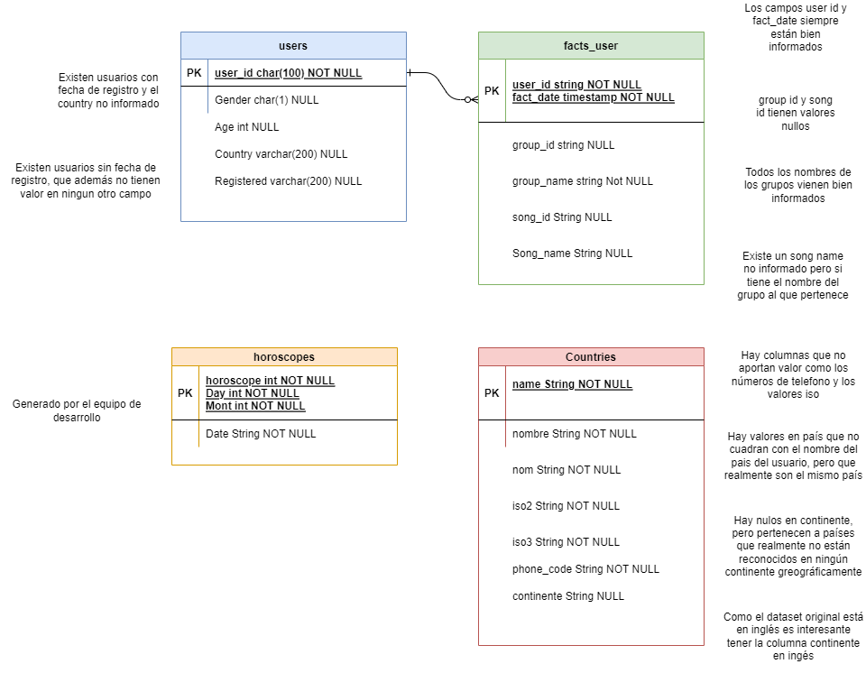
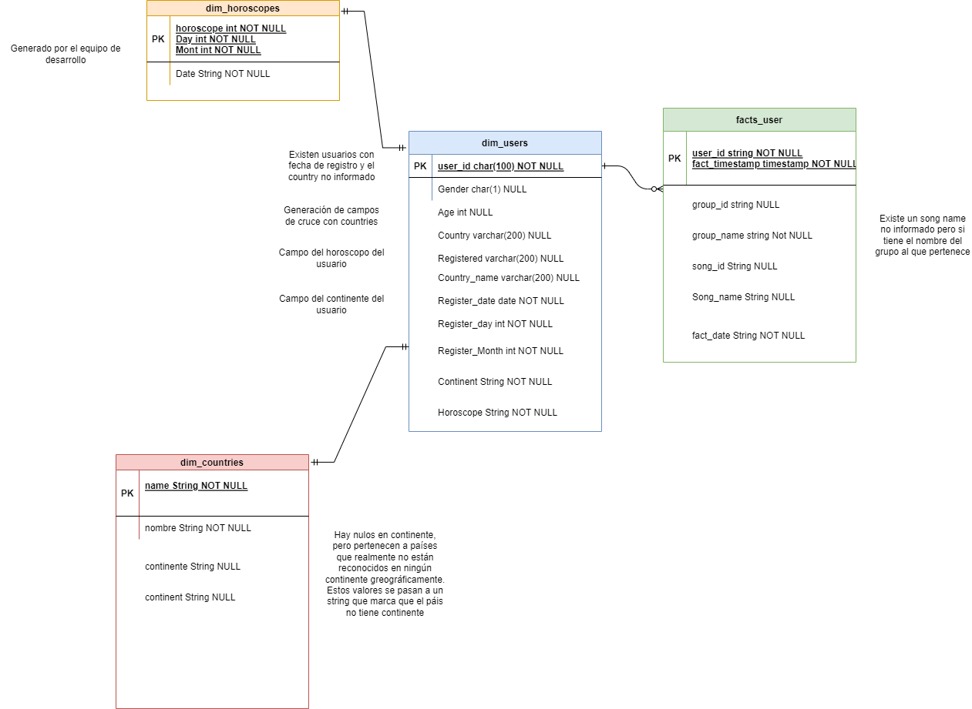
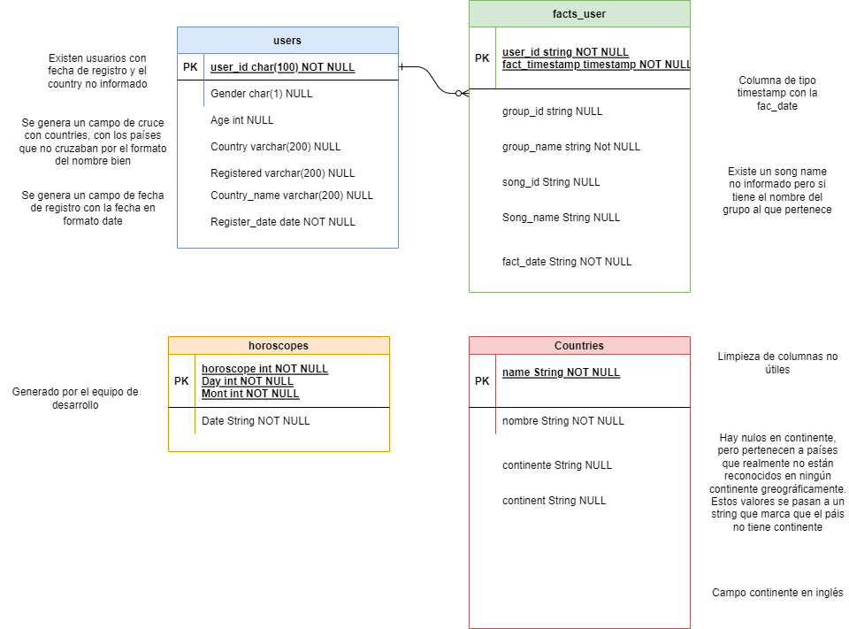
ETL curated (I)

Slide 10
ETL refined (II)

Slide 11
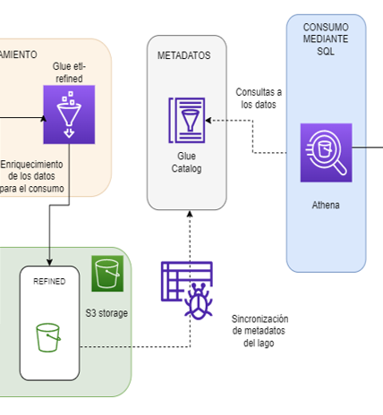
Metadatos (3)
Para integrar Athena se necesita una capa que sirva como catálogo del almacenamiento del datalake.
El catálogo de datos está implementado con Glue Catalog:
BD de glue catalog:
Catálogo de tablas asociado al almacenamiento S3.
Crawler:
Manter actualizados los metadatos de la BD con el almacenamiento real de S3.

Slide 12
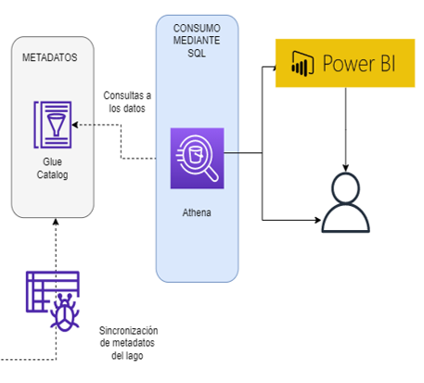
Consumo (4)
Athena consulta directamente sobre el datalake a partir de los metadatos de Glue catalog.
Generamos vistas para algunos de los KPIs que necesita la capa de negocio.
Finalmente se puede consultar los datos desde herramientas externas, leyendo de Athena, o haciendo dashboards en la herramienta Power BI.

Slide 13






KPIs
Tabla maestra con el horóscopo y con países por continente
Agrupar los usuarios por su horóscopo fijándose en la fecha de registro
Saber a qué continente pertenece cada usuario
Cuál es el signo que tiene más usuarios a nivel mundial
Cuál es el grupo que más escucha ese signo
cuántos usuarios por país pertenecen a cada signo del horóscopo

Slide 14
Enseñar Power BI

Slide 15
Problemas encontrados
Búsqueda de data set para Horóscopos y Continentes.
Problemas en las versiones de Python y Spark que usa Glue Jobs por defecto:
Función day de pyspark no estaba presente, teniendo que desarrollar una función propia.
No hay almacenamiento temporal para librerías en Glue Jobs o carecemos de los permisos necesarios:
Metemos las funciones de las librerías en el mismo Job.
Al agregar control de versiones mediante repositorios de git a Glue job, daba muchos problemas:
Subir manualmente al repositorio.
Se buscaba automatizar el proceso mediante StepFunctions, pero no tenemos permisos:
Se ejecuta manualmente.
No se podía conectar Athena con Power BI, por tema de permisos:
Se intenta generar RDS (en vez de Athena) para conectar POWER BI, pero no se puede por tema de permisos:
Obtamos por descargar las fuentes de datos de Athena (tablas y vistas) para trabajar en local en Power BI.

Slide 16
01
Se entrega a cliente un datalake totalmente explotable
Conclusiones
02
En base los objetivos podemos indicar los siguientes puntos, en base a las KPI solicitadas y al trabajo desempeñado.
Se permite a cliente la consulta de datos mediante SQL
06
03
Aprendizaje del Desarrollo de procesos ETL con la herramienta de aws Glue
Se obtienen las KPIs solicitadas
AWS :)
Aprendizaje y uso de la infraestructura de Amazon
05
04
Representación de los datos en Power BI añadiendo valor a la capa de negocio

